Slide 1
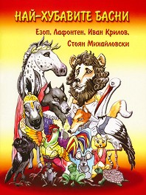
За басните

Slide 2
Кои са тези произведения?
Паун и жерав
Секира и търнокоп
2.
1.
Паунът се присмивал на жера -
ва, като подигравал цвета му.
– Аз съм облечен със злато и
пурпур, а ти нищо красиво не
носиш на крилата си.
А жеравът отговорил: …
– Но аз пък извисявам гласа си
съвсем близо до звездите и летя
в небесните висини.
По-добре е човек да бъде из-
висен, макар и под скромна
дреха, отколкото да живее без-
славно, пък да е горд с богат-
ството си.
Един ръждясал търнокоп, не знам
къде забравен, попитал лъскава ед-
на секира:” Що блести всегда ли-
цето ти? И аз съм от желязо уж на-
правен, защо не съм кат тебе гла-
дък чист, лъчист?
Отгде изхожда между нас подобна
разлика?...” Секирата тогаз отвърна-
ла: “Аз всеки ден отивам на гората,
сека дърва…Лъскавината в труда
намирам аз, в труда стои, другарю
мой, хубавината…”
Епоз
Стяон Михойласвик

Slide 3
Баснята е текст, в който е разказана кратка поучителна история.
Героите в нея най-често са животни, по-рядко хора, растения, предмети. Чрез тях се разкриват човешки черти и нрави,
обществени и лични недостатъци.
Баснята се състои от две части – разказ случка и кратка поука.

Slide 4
И още:
Използван похват е олицетворението
Представени са кратко
Липсват подробности
Действието се развива бързо
Краят им е с нравоучителен характер
В прозаична или стихотворна форма
Наличие на афоризъм – кратка, дълбоко съдържателна мисъл изразена в едно из-
речение

Slide 5
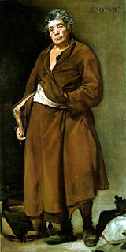
Първият известен автор на
басни е Езоп. Предполага се,
че е живял около 600год. пр.
н. е. в древна Гърция. Бил е
освободен роб. След като бил
пуснат на свобода живял в
Лидия, в двореца на цар Крез,
на когото спечелил доверието.
Неговите произведения се
предавали от уста на уста, а
през 3 в. пр. н. е. били записа-
ни от Деметрий Фалерски.

Slide 6
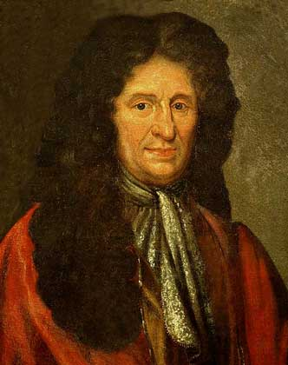
Жан дьо Лафонтен – поет, с
когото Франция и до днес
се гордее, е роден на 8 юли
1621 год. Чак на 47 – годиш-
на възраст Лафонтен издава
книга с първите си басни. Той
не ги съставял лесно и бързо.

Slide 7
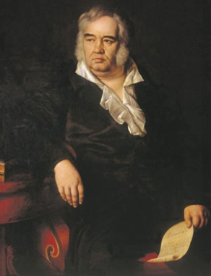
Руският баснописец, драматург
и журналист Иван Андреевич
Крилов е роден на 13 февруари
1769 г. в Москва. Упорито се са-
мообразовал. Учил математика,
литература, френски и италиан-
ски език. Неговите остроумни
басни, макар и писани преди
двеста години, са пълни с мъд-
рост, от която имаме нужда и
днес.

Slide 8
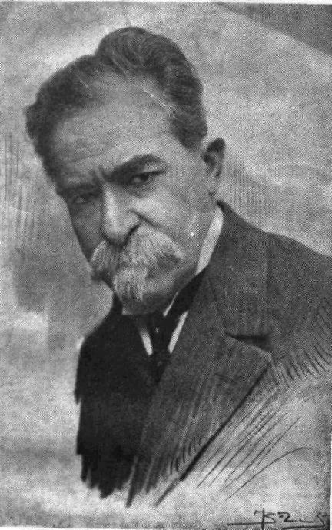
Стоян Михайловски
Потомък на стар възрожден-
ски високо просветен род. Ро-
ден е в гр. Елена. Завършва
френски лицей в Цариград.
Неговите басни са класичес-
ки образци в българската ли-
тература. Автор е и на един от
най-светлите химни на бъл-
гарската просвета и култура
“Върви, народе, възродени…”

Slide 9
13 | 1 | 4 | 1 | 17 | 6
9
11 | 1 | 13 | 9 | 12 | 1
М а г а р е
и
к а м и л а

Slide 10
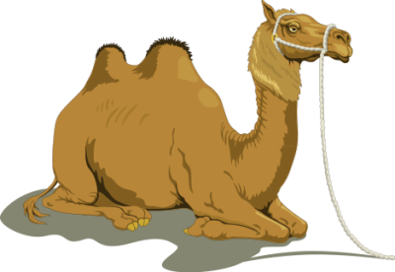
Магаре и камила
– Защо си се родила тъй гърбата? –
запитало магарето една камила… -
Със тази планина върху гърба си,
дружке мила,
Ти си най-грозното животно на земята!
– Да, грозна съм, това добре го зная аз! –
Отвърнала камилата тогаз … -
Иди да се огледаш, виж си хубаво ушите
и разбери таз истина: “Плашило
не трябва никога да се присмива
на страшило!”

Slide 11
Речник на думите
гърбица
неестествена изпъкналост на гърба или издатина на равно място
дружка
другарка, приятелка
надсмива се над качествата
на някого, подиграва се
присмива се

Slide 12
С кои човешки действия са представени магарето и камилата?
запитало магарето една камила
магарето
камилата
отвърнала камилата тогаз

Slide 13
Свържи героите с качествата,
които притежават!
злонамереност
мъдрост
нетактичност
спокойствие
присмехулство
ум

Slide 14
На какво ни учат думите на камилата?
…Иди да се огледаш, виж си хубаво ушите
и разбери таз истина: “Плашило не трябва никога да се присмива
на страшило!”

Slide 15
“Магаре и камила” е :
а) приказка
б) басня в стихотворна реч
в) стихотворение

Slide 16
Ела и къпина
Заспорили веднъж помежду си ела и къпина.
Елата не преставала да се хвали:
– Висока съм, стройна съм, красива съм. Къде
ще се мериш ти с мене?А съм и полезна, от мен
строят къщи, кораби, храмове. Можеш ли изобщо
да се сравняваш?
Къпината я изслушала и отговорила:
– Представи си само трионите, които ще те режат,
брадвите, които ще те дялкат и цепят, и ще проуме-
еш, че много по-добре е да си къпина.
Човек не трябва да се възгордява. Скомните хора живеят
много по-спокойно.
в прозаична форма

Slide 17
Вълк и чапла
Лаком вълк погълнал кокал и се задавил. Спрял
кокалът в гърлото му и ни навътре, ни навън.
Тръгнал вълкът да дири някой да му помогне. От-
крил една чапла и и обещал, че ако му извади ко-
кала, ще и плати. Отворил той широко уста, чап-
лата пъхнала глава в гърлото му, стиснала в клю-
на си кокала и го извадила. Поискала вълкът да и
плати обещаното, а той и отвърнал:
– Не ти ли стига, че измъкна цяла главата си от
устата на вълка, та искаш и да ти платя?
Най- голямата отплата на злите хора е да не ти
сторят зло.
Прозаична форма

Slide 18
Лебед , щука, рак
Съгласба, дето няма, там, уви,
и работата не върви,
и вместо работа излиза несполука.
Веднъж Лебед, Рак и Щука
се впрегнали в кола с товар
и да я теглят се заели с жар.
Напъват се, а не върви колата!
За тях товарът би бил може би и лек:
но Лебедът – към облака далек,
назад опъва Ракът, Щуката пък – във водата.
Кой крив, кой прав – не е задачата туй нам ;
ала товарът и сега е там.
в стихотворна форма

